Slide 1

==============
Texto Enervida
==============
Amarillo/Naranja
R234
G197
B22
C5%
M26%
Y94%
K1%
==============
Logo Enervida
==============
Guindo
R208
G2
B27
C8%
M96%
Y100%
K1%
MAPA DEL SITIO
PROYECTO DE REESTRUCTURACIÓN Y REDISEÑO
DEL SITIO WEB
2021

Slide 2
Mantener siempre este logo
www.enervida.noteolvida.com
Admin
Mail
Nosotros
Productos
Servicios
RSE
Noticias
F
Contáctenos
Menú principal
Dirección
F
Áreas RSE
Secciones:
Con recursos informativos
Con formularios para actualizar y alimentar el sitio web
Misión Visión
Catálogo on-line
Servicios ambientales
Servicios técnicos en EE-ES
Servicios de capacitación y sensibilización
Tecnologías Información y Comunicación
Arquitectura solar pasiva
Mapa
Chimuelos
F
F
Enviar mensaje
Nuestros aliados
Catálogo en PDF
Cálculo de huella de CO2
Proyectos de Energía Solar
Energía Solar
Beneficios
Cómo funciona
Montessori
F
Ef. Energética
EnerLab
Colabora-dores
Internet rural
Capacitación y sensibilización
Proyectos de e. productiva
Bombeo solar
Beneficios
EnerVerde
F
Proforma (Whatsapp)
Docs legales
Arquitectura solar
Nuestras tarifas
Nuestros Servicios
Sin violencia con energía
Proyectos de disminución GEI
Auditorías energéticas
Autoconsumo solar
Nuestros proyectos
Nuestros proyectos
F
Eficiencia energética
Calefacción solar
Voluntarios
Adopciones
F
Recursos
Formulario de noticias
Formulario de contacto
Formulario donaciones
Energía productiva
Huella de Carbono
Moda canina
F
F
F
Biblioteca
Form. Docs. y biblioteca
Formulario de adopciones
Formulario aliados
Disminución GEI
Donaciones
Fondos de pantalla
Footer:
Dirección + Copyright + Síguenos + Moda canina + Recursos
(RRSS) (RSE) .
F
Formulario de aula
Formulario Catálogo
Apps

Slide 3

www.enervida.noteolvida.com
Admin
Mail
Menú principal
Nosotros
FASERTe. Dinamizan el mercado de tecnologías con energía renovable y eficientes.
GuiaRSE. Acompañan a las empresas en sus emprendimientos de RSE para potenciar sus resultados.
Fundación RENACER. Gestionan proyectos con sectores del área rural para las familias en desventaja de Bolivia.
Extend Verde. Brindan servicios ambientales para las corporaciones que requieren una guía en la temática.
Practical Action. Brindan cooperación a las comunidades desfavorecidas en temas de energía
CINER. Un gran apoyo en el aspecto técnico y de documentación en temas de energía renovable.
Fuente: Extraer del Curriculum institucional (párrafos 2 y 3 de la PRESENTACIÓN)
Secciones:
Con recursos informativos
Con formularios para actualizar y alimentar el sitio web
Misión Visión
F
Los amigos y socios para el cumplimiento de nuestros objetivos son:
Diseñar formulario para llenar datos: Nombre, Descripción, Foto (para logo), Espacio para añadir sus sitios web y RRSS Facebook/LinkedIn/Youtube/Instagram)
Nuestros aliados
F
Colabora-dores
F
Docs legales
Diseñar formulario para llenar datos
Diseñar formulario para llenar datos y poder descargar (NIT, Fundempresa, etc.)
Formularios a utilizar
Formulario aliados
Form. Docs. y biblioteca
Al final se presenta los modelos de formularios a programar para llenarlos y crear contenido en el sitio web.

Slide 4

F
F
F
Nuestros aliados
Nuestros Colaboradores
Docs legales
Nombre institucional:
Acrónimo/sigla:
Descripción (Máx. 200 caracteres):
Subir logo (.jpg .png):
Sitio web:
Facebook:
LinkedIn:
Youtube:
Instagram:
Nombre:
Apellido:
Cargo desarrollado en ENERVIDA
(Máx. 200 caracteres)
Fotografía (.jpg):
Whatsapp:
Facebook:
LinkedIn:
Youtube:
Instagram:
Nombre del documento:
Año:
Fotografía (.jpg):
(miniatura 100 px X 60 Px) :
Cargar
Por lo pronto se publicará:
Curriculum institucional
NIT
Matrícula Fundempresa
Certificado ROE
RUPE
Publicar
Publicar

Slide 5
www.enervida.noteolvida.com
Admin
Mail
Menú principal
Productos
Producto
Modelo
Descripción
Precio
Subir hoja técnica
Elegir sección
Elegir categoría
En ENERVIDA te ofrecemos la tecnología solar más moderna, con certificados de garantía escrita y servicio técnico:
Diseñar formulario para llenar datos y que los ítems (productos) se vayan acomodando por categorías
Diseñar formulario para cargar productos con descripción, precio y botón “Compartir” para desplegar y elegir la RRSS favorita.
F
Secciones:
Con recursos informativos
Con formularios para actualizar y alimentar el sitio web
Catálogo on-line
Hojas técnicas para descargar
Especificaciones técnicas, manuales u otros recursos para descargar que les pasaré en PDF organizado en carpetas.
Proforma (Whatsapp)
Posibilitar que el usuario interesado pueda generar su propia Proforma/Cotización pudiendo luego hacer su pedido.
Pedir E-mail para enviárselo automáticamente en PDF
Catálogo en PDF
Con todos los ítems subidos en el Catálogo en línea (actualizado), se debe poder descargar en PDF en cualquier momento.
Formularios a utilizar
Formulario Catálogo
Formulario fotografías
Al final se presenta los modelos de formularios a programar para llenarlos y crear contenido en el sitio web.

Slide 6
F
F
Catálogo on-line
Galería
Nombre del producto:
Marca / Modelo:
Subir foto (.jpg):
Descripción breve:
(Máx. 100 caracteres)
Precio (en Bs):
Ficha técnica
Elegir sección
Elegir categoría
Título:
Descripción breve:
(Máx. 100 caracteres)
Fotografía (.jpg):
(Que se ajuste a un solo tamaño automáticamente) :
Elegir sección
Elegir categoría
Secciones:
1 – Productos solares
2 – Servi. Ambientales
3 - Arquitectura solar
4 – Fondos de pantalla
Elegir categoría
Bombeo solar
Iluminación solar
Refrigeración solar
Climatización solar
Otros usos solares
Secciones:
1 - Catálogo on-line
2 - Moda canina
Elegir categoría
Bombeo solar
Iluminación solar
Refrigeración solar
Climatización solar
Otros usos solares
4 secciones
2 secciones
5 categorías
5 categorías
Añadir al carrito
Descargar
Definir sig. acción.

Slide 7

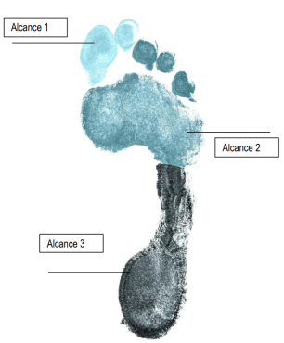




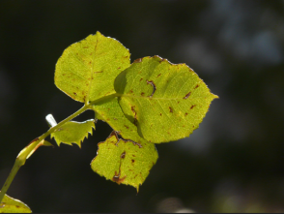

www.enervida.noteolvida.com
Menú principal
Servicios
Secciones:
Con recursos informativos
Con formularios para actualizar y alimentar el sitio web
Servicios ambientales
Cálculo de huella de CO2
Mientras más la reduzcamos, más amigables con nuestro planeta somos. Calculamos tu huella de carbono para conocer la magnitud de tus emisiones, para luego diseñar proyectos para disminuirla y monitorearla periódicamente (ISO 14064).
Capacitación y sensibilización
Los seres humanos somos responsables del Cambio Climático. La capacitación y la sensibilización son armas para mejorar la educación ambiental, cambiar nuestros hábitos y disminuir nuestra huella ecológica.
Proyectos de disminución GEI
Si conocemos nuestra huella de carbono, el de los productos que consumimos y de las empresas en las que trabajamos, podemos implementar medidas para disminuirla hasta llegar a la neutralidad (la situación en la que no se contamina).
Actor de Game of Thrones en Bolivia, reportaje sobre Cambio Climático
Añadir: Ventana Youtube al reportaje

Slide 8

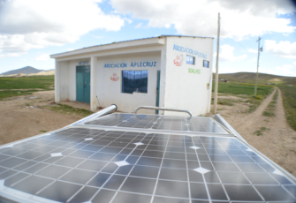
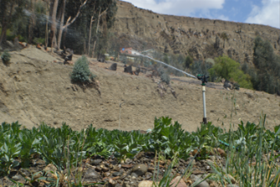

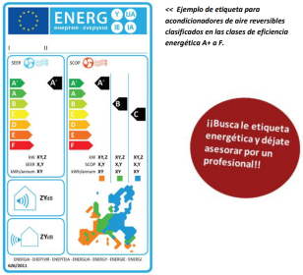
www.enervida.noteolvida.com
Admin
Mail
Menú principal
Servicios
Servicios técnicos en energía
Secciones:
Con recursos informativos
Con formularios para actualizar y alimentar el sitio web
Con la finalidad de mejorar el acceso a la energía para el área rural, diseñamos, ejecutamos y monitoreamos proyectos de energía solar aplicados a distintas necesidades: uso doméstico, desarrollo productivo, educativo, académico, salud, social, etc.
Proyectos de Energía Solar
Mientras más eficientes somos en el uso de nuestros recursos, más competitivos somos en el aspecto productivo. La buena planificación energética nos permite impulsar el desarrollo productivo e industrial, maximizando rendimientos y contaminando menos.
Proyectos de e. productiva
Auditorías energéticas
Sólo cuando conocemos la cantidad de energía que se utiliza en nuestros procesos y su eficiencia, podemos definir acciones concretas para asegurarnos de mejorar la eficiencia. Analizamos sus redes de electricidad para determinar los aspectos a mejorar y lograr ahorros.
No se trata de sólo ahorrar energía, sino de utilizarla en menos cantidad, pero sin disminuir el confort de vida y de manera más productiva. La energía que no se derrocha hace que nuestros negocios y actividades sean más rentables y más amigables con el medio ambiente.
Eficiencia energética

Slide 9

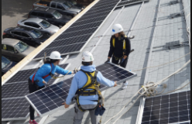
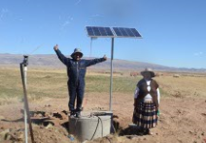

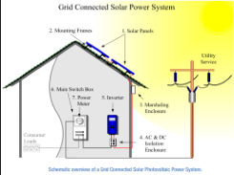
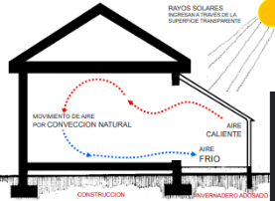

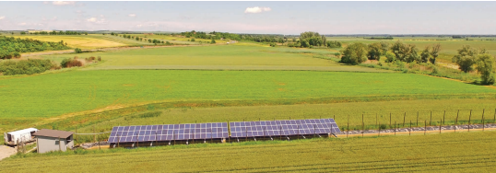


www.enervida.noteolvida.com
Admin
Energía Solar
Para muchos desconocida, la energía solar puede cambiar tu estilo de vida. Conócela con nuestras capacitaciones totalmente prácticas.
Menú principal
Servicios
Eficiencia Energética
La energía eléctrica es el motor de la vida moderna, aprende a utilizarla con eficiencia para incrementar las utilidades de tu organización.
Secciones:
Con recursos informativos
Con formularios para actualizar y alimentar el sitio web
Servicios de capacitación y sensibilización
Bombeo solar
Tanto para agua potable como para riego de cultivos, el agua es de vital importancia. El bombeo solar brinda calidad de vida y uso digno.
Arquitectura solar
El uso de la energía para aclimatar ambientes es elevado a nivel nacional. Aprende cómo diseñar tu casa bioclimática y autosustentable.
Autoconsumo solar
Ya es una realidad en Bolivia. Conoce cómo disminuir tu factura de electricidad, incluso vender electricidad a tu proveedora de electricidad.
Calentamiento solar de agua
La necesidad de agua caliente es tanto para uso doméstico, comercial e industrial. El sol nos ayuda a obtenerlo de manera gratuita y fácil.
Energía productiva
La revolución productiva, sólo se puede lograr con la revolución energética. Aprende cómo impulsar tu actividad productiva con la energía.
Huella de Carbono
Todas nuestras actividades contaminan en cierto grado. Descubre cómo medir tu huella de carbono para adoptar medidas de disminución.
Disminución de GEI
Descubre cómo puedes diseñar y ejecutar proyectos de reducción de emisiones de Gases de Efecto Invernadero, para disminuir tu huella.

Slide 10

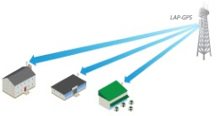
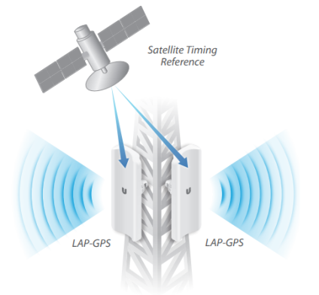


www.enervida.noteolvida.com
Admin
Menú principal
Servicios
Objetivo
Meta 9.c: Aumentar el acceso a la tecnología de la información y las comunicaciones y esforzarse por proporcionar acceso universal y asequible a Internet.
Secciones:
Con recursos informativos
Con formularios para actualizar y alimentar el sitio web
Tecnologías Información y Comunicación
Internet de calidad al alcance de las comunidades rurales del país.
Comunicación digital para mantenernos unidos.
Velocidad y sin interrupciones.
Películas, videos, redes sociales, conocimiento y mucho más contenido multimedia.
Beneficios
Internet rural
Consiste en la interconexión a internet sin cables, a través de modernas antenas que ofrecen calidad y velocidad en cada vez más regiones del país.
Nuestros planes
Plan | Básico | Avanzado | Pro
Costo mensual | 130 Bs | 230 Bs | 420 Bs
Costo de equipos | 850 Bs | 1050 Bs | 1250 Bs
Velocidad promedio | 5 Mbps | 10 Mbps | 20 Mbps
N° equipos conectados | Hasta 4 | Hasta 8 | Hasta 15

Slide 11

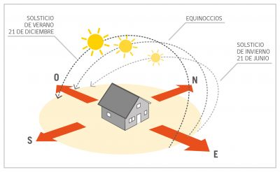
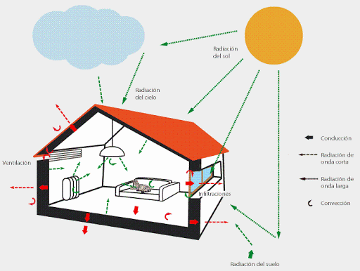
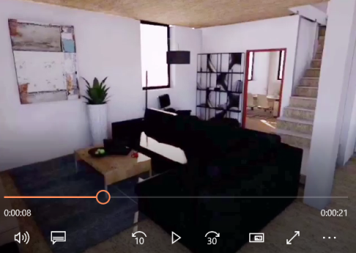
www.enervida.noteolvida.com
Admin
Mail
Menú principal
Servicios
Secciones:
Con recursos informativos
Con formularios para actualizar y alimentar el sitio web
Arquitectura solar pasiva
La energía solar se ha aprovechado en algunas culturas para mejorar el confort térmico en sus viviendas. Últimamente, se priorizan otros criterios de arquitectura. Conocer y aplicar criterios de energía solar pasiva, puede brindar mayor confort térmico a costo “cero”.
¿Qué es?
Beneficios
Puede aplicarse en casas ya construidas o en diseño, disminuye costos de energía, es más ecológico, menos presión al SIN, etc.
Cómo funciona
El confort térmico no debería costar, ni contaminar más. Asesoramos en la construcción de eco-viviendas, eco-escuelas, etc. Utilizamos técnicas de construcción para aprovechar la radiación solar. Eliminamos estufas, calefacción, aires acondicionados, ventiladores, etc.
Proyectos
El centro demostrativo de Achocalla es la primera vivienda en La Paz en la que se ha aplicado varios criterios de Arquitectura Solar Pasiva y activa para la autosostenibilidad. A la fecha se tiene en proyecto el “1er conjunto habitacional de Achocalla con criterios de ASP”.

Slide 12
www.enervida.noteolvida.com
Admin
Menú principal
RSE
En adopción
F
Secciones:
Con recursos informativos
Con formularios para actualizar y alimentar el sitio web
Áreas RSE
Ya adoptados
F
Posibilitar descargar Book de los ya adoptados en PDF
Book PDF
Chimuelos
Protección de los animales. Rescate, rehabilitación, esterilización y adopciones responsables.
Montessori Kids
Estimulación temprana de los niños (Metodología Montessori) y mejores condiciones.
F
Producto
Modelo
Descripción
Precio
Sin hoja técnica
Elegir sección
(En ésta sección no hay categoría)
EnerLab
Programa de pasantías, para la inserción laboral de jóvenes concluyendo la universidad.
Enlace a la sección Colaboradores
EnerVerde
Capacitación a niños, jóvenes y adultos en temas ambientales. Asesoramiento gratuito a iniciativas.
Sin violencia con energía
Alto a la VIOLENCIA intrafamiliar. 1. Concientización. 2. Inclusión de género en las actividades productivas. 3. Información y capacitación con igualdad y equidad.
Moda canina
F
Diseñar formulario para cargar productos con descripción, precio y botón “Compartir” para desplegar y elegir la RRSS favorita.
F
Nuestros Colaboradores
Diseñar formulario para cargar fotos con descripción breve y botón “Compartir” para desplegar y elegir la RRSS favorita.
Subir foto
Descripción breve
Elegir sección
(En ésta sección no hay categoría)
Donaciones
F
Diseñar formulario para abono de donaciones en cuenta de ENERVIDA.
Nombre completo
País de residencia
Mensaje para coordinar
Elegir área RSE
Botón: Enviar
Formulario de fotos
Formulario de adopciones
Formulario aliados
Al final se presenta los modelos de formularios a programar para llenarlos y crear contenido en el sitio web.
Formularios a utilizar

Slide 13

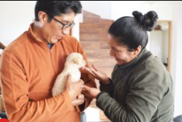

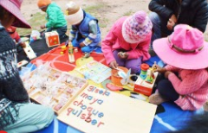
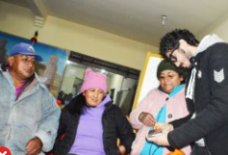
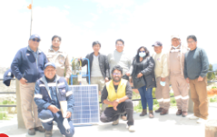

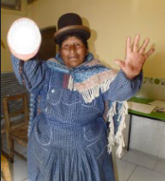
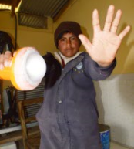


www.enervida.noteolvida.com
Admin
Menú principal
RSE
Secciones:
Con recursos informativos
Con formularios para actualizar y alimentar el sitio web
Áreas RSE
Chimuelos
Protección de los animales. Rescate, rehabilitación, esterilización y adopciones responsables.
Montessori Kids
Estimulación temprana de los niños (Metodología Montessori) y mejores condiciones.
EnerLab
Programa de pasantías, para la inserción laboral de jóvenes concluyendo la universidad.
Capacitación a niños, jóvenes y adultos en temas ambientales. Asesoramiento gratuito a iniciativas.
EnerVerde
Sin violencia con energía
Alto a la VIOLENCIA intrafamiliar. 1. Concientización. 2. Inclusión de género en las actividades productivas. 3. Información y capacitación con igualdad y equidad.

Slide 14
Adopciones
Nuestros Voluntarios
Donaciones
Nombre del animal:
Edad:
Condición en la que se le rescató
(máx. 250 caracteres)
Foto de antes (.jpg):
Tratamiento recibido:
(máx. 250 caracteres)
Estado:
Foto después (.jpg):
Nombre del adoptante:
Whatsapp del adoptante:
Nombre:
Apellido:
Actividad en la que apoyó a ENERVIDA
(máx. 10 palabras)
Fotografía (.jpg):
Whatsapp:
Facebook:
LinkedIn:
Youtube:
Instagram:
Nombre y apellido:
E-mail o Whatsapp:
Actividad a la que desea donar:
(máx. 10 palabras)
País de residencia:
x opciones
Enviar
2 opciones
Opciones:
1 – En adopción
2 – Ya adoptado
Publicar
Publicar

Slide 15
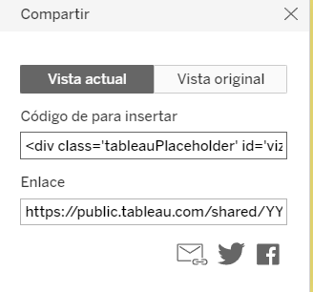
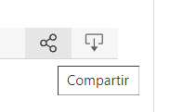
www.enervida.noteolvida.com
Admin
Mail
Las subcategorías en cuanto a noticias podrían ser simplemente 2:
Logros y resultados
Acuerdos interinstitucionales
Actividades RSE
(No es necesario que las leyendas de las categorías se visualicen, la categorización serviría sólo para que las noticias se ordenen).
Menú principal
Noticias
Noticias
Diseñar formulario para cargar noticia y botón “Compartir” para desplegar y elegir la RRSS favorita.
Secciones:
Con recursos informativos
Con formularios para actualizar y alimentar el sitio web
Titular (Máx. 60 caracteres):
Subcategoría:
Nota (Máx. 500 caracteres):
Subir foto (.jpg):
(autoresizeable a 600 x 400 Pixeles)
Share to: Facebook, LinkedIn, Instagram y otras RRSS.
3 subcategorías
Publicar
Formularios a utilizar
Formulario de noticias

Slide 16
www.enervida.noteolvida.com
Admin
Mail
Menú principal
Contáctenos
Oficina central y centro demostrativo
Calle Condorini, N°118,
Comunidad Marquirivi, zona Anari,
Municipio Achocalla, La Paz, Bolivia
Celular/Móvil: (+591) 73236591
E-mail: enervida@noteolvida.com
Dirección
Secciones:
Con recursos informativos
Con formularios para actualizar y alimentar el sitio web
Mapa
Incrustar mapa de Google Maps
F
Diseñar formulario para enviar pregunta, sugerencia, etc.
Enviar mensaje
Nombre
Apellido
Correo electrónico
N° de Whatsapp
Mensaje
Botón Enviar

Slide 17
www.enervida.noteolvida.com
Admin
Mail
Menú principal
Recursos
Secciones:
Con recursos informativos
Con formularios para actualizar y alimentar el sitio web
F
Biblioteca
Diseñar formulario para cargar fotos con descripción breve y botón “Compartir” para desplegar y elegir la RRSS favorita.
Titulo del libro
Subir portada
Autor
Año
Elegir categoría
Descargar PDF
F
Aula
Diseñar formulario para cargar página con descripción breve y botón “Compartir” para desplegar y elegir la RRSS favorita.
Fondos de pantalla
Diseñar formulario para cargar fotos con descripción breve y botón “Compartir” para desplegar y elegir la RRSS favorita.
F
Apps
Diseñar formulario para cargar fotos con descripción breve y botón “Compartir” para desplegar y elegir la RRSS favorita.
Titulo del artículo
URL de foto
URL del artículo
Elegir categoría
Titulo
Subir foto
Descripción breve
Descargar foto
Nombre de la App
Subir foto
Descripción breve
URL de donde descargar
Al final se presenta los modelos de formularios a programar para llenarlos y crear contenido en el sitio web.
Formularios a utilizar
Formulario de fotos
Form. Docs. y biblioteca

